Slide 1
第13队 · 科学无极 · 材料科学 · GOAI 2026 AI for Research · 进阶路线 C
3,757 万
SAGE-Mat
篇本地文献全文（1990s–2021）+ 在线五源检索
面向无机材料发现与合成规划的证据约束自循环智能体
9 个
Evidence-Constrained Self-Cyclic Agent
Agent 角色 · 4 个自研 MCP 服务
25 个工具
for Inorganic Material Discovery & Synthesis Planning
通用文献调研引擎 × 面向合成实验方案的特化：证据约束 · 前驱体预测建模 · 从失败迭代
28 条
一行主题进去，可核验的综述、证据链与候选合成路线出来
服务自动化实验室：方案可执行、结果可回写、下一轮更优
合成条件逐字段比较：目标相Ba–Y–Zn–Si–O 及 4 个近邻体系
7 种 · 4 个
第13队 · 科学无极 · TeamNo.13 · MaterialsScience
高京（上海交通大学）· 吕丁阳（中国科学院大学）· 李雨峰（上海交通大学）
目标化合物的前驱体路线预测
值得探索的新实验方向
MIT
asimfish/goai_research
2026-09 · 复赛作品说明
Notes:
答辩要点（不逐字念，按提示自然讲）：
• 我们是第13队科学无极，作品 SAGE-Mat。一句话：一行研究主题进去，可核验的综述、证据链和候选合成路线出来。
• 定位：一个通用的文献调研引擎，加上面向合成实验方案的特化——证据约束、接入训练好的前驱体预测模型、能从失败中迭代。
• 服务对象是自动化实验室：交付的方案可执行、结果可回写、下一轮更优。
• 右侧四个数字是规模与科学内容：约三千八百万篇本地全文加在线检索；九个角色四个自研服务；二十八条合成条件逐字段比较；七种化合物的前驱体预测与四个新实验方向。
答辩路线建议：三分钟讲 1、2、4、7、8、11、13 页；五分钟再加 3、6、9、12 页。

Slide 2
自动化实验室缺的不是产能，而是能随实验迭代的知识闭环
实验平台已能高通量地做实验，“做什么实验、为什么做”仍靠人读文献。AI for Science 的空缺是：让大模型把文献知识抽取、总结、压缩成可执行的假设，并与实验结果、历史文献形成迭代。
历史文献与数据库
大模型 Agent：抽取 · 总结 · 压缩
为什么现在重要
3.8 kw 篇全文 + 在线五源检索
检索 → 核对 → 条件表 → 可迁移范围
① 实验产能已经远大于知识吞吐：机器人一天能做的实验，人几周也读不完对应的文献
② 文献里的成功经验与失败边界，是最便宜的“实验”；跳过它们等于重复别人已经做过的探索
③ 闭环要能自我纠错：每条假设必须带可核验的证据，而不是一段无法追溯的总结
知识闭环
失败也回写为证据，下一轮给出更优方案
自动化实验室
假设与合成方案
我们的科学 gap 把散落在文献中的合成知识，变成可执行、可追溯、可回写的合成方案，接到实验闭环里。
合成 · 表征 · 结果回写为证据
前驱体 · 温度/气氛 · 表征 · 失败判据
实线：本系统覆盖的知识侧（文献 → 抽取压缩 → 假设方案） 虚线：下一环，实验结果回写后触发新一轮
SAGE-Mat · GOAI 2026 AI for Research 复赛
2 / 13
Notes:
• 解决什么问题：自动化实验室不缺产能，缺的是"做什么实验、为什么做"——这一步仍靠人读文献。
• 空缺：让大模型把文献知识抽取、总结、压缩成可执行的假设，和实验结果、历史文献一起迭代。
• 强调闭环右下角：失败的实验同样回写为证据，Agent 据此给出下一轮更优方案——这是我们与"写一篇总结"的根本区别。
• 为什么现在：实验产能远大于知识吞吐；文献里的成功与失败边界是最便宜的实验。

Slide 3
合成条件与前人经验散落在文献里，站在巨人肩膀上才有新发现
成功的合成条件和失败的边界都写在文献里，关键是用哪些、怎么找，以及找到之后哪里还有新的科学发现。科学问题本身也是探索出来的：一个来自团队自主探索，一个来自领域专家推荐。
案例 A · LLZO 石榴石固态电解质
案例 B · Ba5Y12Zn[O(SiO4)]8（BYZSO）
团队在初赛调研中自主探索确定的科学问题
材料领域专家推荐的科学问题
低温致密化、两步烧结、冷烧结、超快烧结
2024 年首次报道的非中心对称硅酸盐；
各有先例，文献很多，却没有人把它们整理成
公开文献仅 1 篇直接合成报道，
跨掺杂体系的统一工艺图景；要找的是
投料比、温程与冷却程序仍不可复现；
可迁移的有效路线，而非重复已有探索。
Ba–Y–Si–O、Ba–Zn–Si–O、Y–Si–O
近邻体系证据丰富。
文献丰富 · 需要梳理出可迁移路线
文献稀缺 · 近邻丰富
我们要回答的三个问题
用哪些文献
怎么找到、怎么核对
新发现在哪里
按结构近邻判据筛选，而非只看元素相似
全文库 + 在线库检索，逐条核对后再用
相图缺口、组成—结构耦合、模型候选路线
SAGE-Mat · GOAI 2026 AI for Research 复赛
3 / 13
Notes:
• 合成条件与前人经验散落在文献里，站在巨人肩膀上才有新发现：用哪些、怎么找、找到之后新发现在哪。
• 两个案例的问题来源不同：LLZO 是团队初赛自主探索定的，文献多但没人整理成跨掺杂体系的统一工艺图景；Ba5Y12Zn[O(SiO4)]8 是领域专家推荐的，2024 年首报、只有一篇直接合成文献，但近邻体系证据丰富。
• 一个文献丰富、一个文献稀缺，正好检验系统两端的能力。

Slide 4
系统把“生成像论文的结论”改为“保存证据与判定过程”
通用调研引擎做底，面向材料合成特化；确定性工作进 MCP 服务，“做完了”由程序检查。
① 编排器 orchestrator：读共享进度记录 · 分派任务 · 验收每一步产物 · 路由返工
认知层 · 9 个 Agent 角色
① 编排 ② 文献检索 ③ 写作风格学习④ 引用核对 ⑤ 分类与写作 ⑥ 学术插图绘制⑦ 旧图可编辑化 ⑧ 想法与实验方案⑨ 对抗审稿（全新上下文，先核对再批评）
② 文献检索
⑥ 学术插图绘制
在线五源 + 本地库
图源 → 论文图
④ 引用核对
⑤ 分类与写作
⑦ 旧图可编辑化
⑨ 对抗审稿
题录与作者逐条比对
分类法 → 章节
位图 → draw.io
新上下文 · 三视角
确定性层 · 4 个自研 MCP 服务
⑧ 想法与实验方案
文献检索：arXiv、OpenAlex、Crossref、Semantic Scholar 在线库 + 本地全文库引用核对：逐条比对题录与作者顺序绘图：一份图源同时出论文图与可编辑图前驱体预测：RECIPE 两阶段模型
③ 写作风格学习
调用前驱体预测
30 篇经典综述
审稿 issue 沿原路返工（稿件、图、想法方案）
发现
写作
生产（并行）
质量
4 个自研 MCP 服务：② 文献检索 · ④ 引用核对 · ⑥⑦ 绘图 · ⑧ 前驱体预测（RECIPE）
控制层 · 流程与质量把关
每个阶段有明确完成标准：文献覆盖、引用全部核对、图文齐全、审稿通过；由程序检查，不由模型自己宣布完成；写稿与审稿分离。
SAGE-Mat · GOAI 2026 AI for Research 复赛
4 / 13
Notes:
• 核心创新之一：把"生成像论文的结论"改成"保存证据与判定过程"。
• 认知层九个角色都是 Markdown 写的规程，Codex 执行——这是通用调研引擎；材料特化在确定性层：前驱体预测模型、近邻体系与相图两条强制检索面、合成条件表。
• 确定性工作进四个自研 MCP 服务；控制层每个阶段有完成标准，由程序检查，不由模型自己宣布；写稿与审稿分离。
• 九个角色编号与后面几页一一对应，评委可以对着看。

Slide 5
Agent 通过产物文件与共享进度记录交接，每一步都可审计
产物在 Agent 之间逐级流转：写作·图纸与想法方案并行，审稿覆盖三者并把 issue 沿原路返工。
Agent
编排器
文献检索
引用核验
写作 · 图纸
对抗审稿
Codex 执行 skill
orchestrator
lit-search
ref-guard
writer · figure
reviewer
想法生成
idea-forge
MCP 工具
读进度 · 分派任务
五源检索 · 本地库
题录与作者比对
figspec 双渲染
全新上下文 · 三视角
RECIPE 前驱体预测
交接产物
主题 → scope.md
papers.jsonl
bib 51/51 通过
tex · 图源 · 候选路线
issue · 审稿记录
共享进度记录
记录每一步是否通过、待返工问题与产物版本；上游一变，下游自动重查
本轮输出
自动化实验室（下一环）
结果回写为证据
综述 PDF · claim_evidence.jsonl
按方案合成 · PXRD / 单晶 / EDS 表征
实验记录进入证据库与共享进度记录
候选路线 + 前驱体 + 表征方案 + 失败判据
结构化结果与失败判据同格式记录
触发新一轮检索、假设与路线更新
闭环：新证据回到编排器，开启下一轮检索、核验与假设
解决的科学问题 文献能限定什么、哪些近邻条件可迁移、下一步做什么实验最有发现价值
对闭环探索的关键 每条建议都带证据、可执行、可回写；需要人确认的节点与程序质量检查保证可信而不失自动化
SAGE-Mat · GOAI 2026 AI for Research 复赛
5 / 13
Notes:
• 角色之间靠产物文件和共享进度记录交接：每一步是否通过、待返工问题、产物版本；上游一变下游自动重查。
• 写作与图纸、想法方案并行，审稿覆盖三者，问题沿原路返工。
• 底部是接到自动化实验室之后的样子：结构化路线 + 失败判据交给实验，结果按同一格式回写为证据，触发新一轮。

Slide 6
九道质量关卡由程序检查，写稿与审稿分离
“做完了”不由模型自己宣布：九道关卡全部通过、没有未关闭的严重问题、终审有审稿记录，程序才放行交付。
范围确认
文献覆盖
风格库
引用完整性
分类法
图纸
稿件
想法审稿
终审
① 编排
② 文献检索
③ 风格学习
④ 引用核对
⑤ 写作
⑥⑦ 绘图
⑤ 写作
⑧ 想法 · ⑨ 审稿
⑨ 对抗审稿
通过
有备注的降级（文献规模档、写作风格样本数、想法为诊断级）
节点下方：负责该关卡的 Agent 编号（对应系统能力页）
需要人确认的节点（正式运行出现 4 次）
对抗审稿：审与做永远分离
① 范围草案由人确认（裸主题且范围无实质歧义）② 5 条作者名不匹配三轮未收敛，交人决定后删除③ 贡献结构由人确认：身份谱系、路线—变量—验证矩阵、迁移边界④ 终审由人确认：没有严重问题，且有审稿记录
全新上下文的独立 reviewer；先核对引用是否真实，再提出批评
三视角裁决：领域专家 / 方法严谨派 / 期刊编辑
结构化 issue 带 target 阶段，路由回属主返工，上游变更后，下游自动重新检查
同一 issue 三轮未收敛升级人类；没有审稿记录的“通过”不算通过
SAGE-Mat · GOAI 2026 AI for Research 复赛
6 / 13
Notes:
• "做完了"不由模型说：九道关卡全部通过、没有未关闭的严重问题、终审有审稿记录，程序才放行。
• 正式运行里四次需要人确认的节点，其中一次是五条作者名不匹配的文献三轮没收敛，交人决定后删除继续——系统不会为了"好看"保留可疑引用。
• 对抗审稿用全新上下文、三个视角（领域专家、方法严谨派、期刊编辑）。

Slide 7
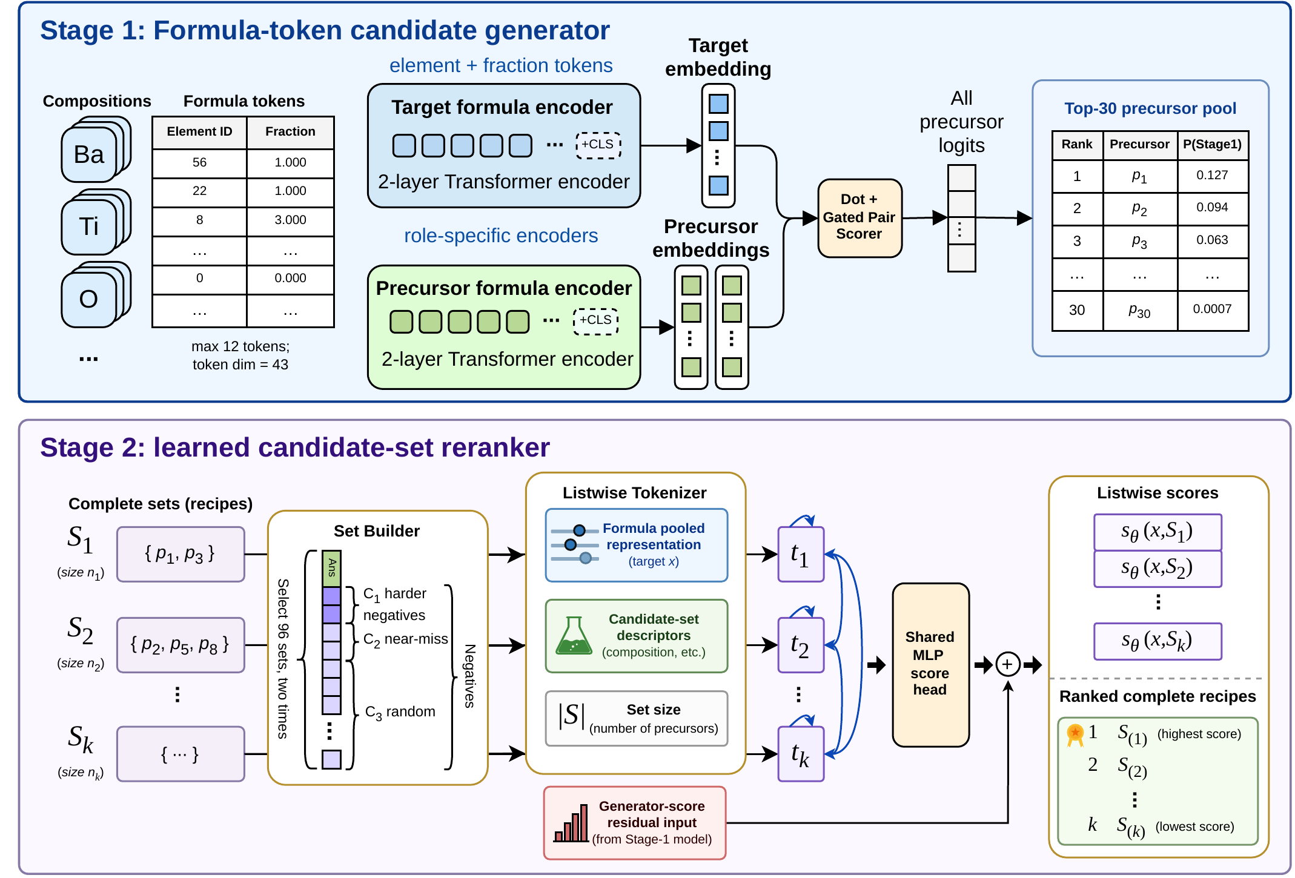
合成方案建模：AI 预测前驱体，合成条件由近邻体系类比推理
前驱体交给 RECIPE：把无机逆合成重述为变长前驱体集合的排序问题（团队 NeurIPS 2026 投稿）；温度、气氛、助熔剂不由模型臆造，而从结构近邻的实验记录中按证据等级类比，并标出不可迁移的边界。
① 前驱体：让 AI 预测
Top-30 候选池 → 2–5 元集合枚举 → 学习到的集合重排 Top-K；每条路线附分数与校验值，标注“模型候选、未经实验验证”
Zn 目标 Top-1 ZnO + Y2O3 + SiO2 + BaCO3 · 0.594 Mg / Co 类比 MgO · Co3O4 分别为首选 Zn 位替代源
② 合成条件：近邻体系类比推理
固相成相 1300 °C 预烧 → 1600 °C 烧成（Ba–Y–Si–O 陶瓷系列）
助熔生长 MoO3 助熔 · Pt 坩埚 · 1150 °C · 2 K/h 慢冷（同谱系单晶）
相场筛查 1273 K 预烧 + 1573 K 三次退火（粉体相场研究）
边界 以上数值来自无 Zn 谱系，不得无条件迁移到含 Zn 目标，因此第一步实验是目标组成附近的局部相图
方案 = 前驱体 + 条件 + 表征（PXRD / 单晶 / EDS）+ 失败判据
RECIPE 两阶段架构（NeurIPS 2026 投稿图 1）：候选生成 → 候选集合重排
Retro 留出测试集 2,558 条（RECIPE / Retrieval-Retro，checkpoint 评测汇总）
Combo@1 71.81 / 60.40 · Combo@20 89.21 / 69.00 · MRR 77.48 / 63.29
SAGE-Mat · GOAI 2026 AI for Research 复赛
7 / 13
Notes:
• 核心创新之二：把建模的反应前驱体预测接进 Agent 回环。RECIPE 把无机逆合成重述为变长前驱体集合的排序问题：高召回候选池 → 枚举二到五元集合 → 学习到的重排器直接给完整集合打分（团队 NeurIPS 2026 投稿）。
• 前驱体交给模型；温度、气氛、助熔剂不由模型臆造，从结构近邻的实验记录按证据等级类比，并标出不可迁移的边界。
• 左下角是随 checkpoint 提交的基准：两千五百五十八条留出反应，Combo@1 71.81，比先前最优基线高 11.4 个百分点。
• 每条路线都标注"模型候选、未经实验验证"。

Slide 8
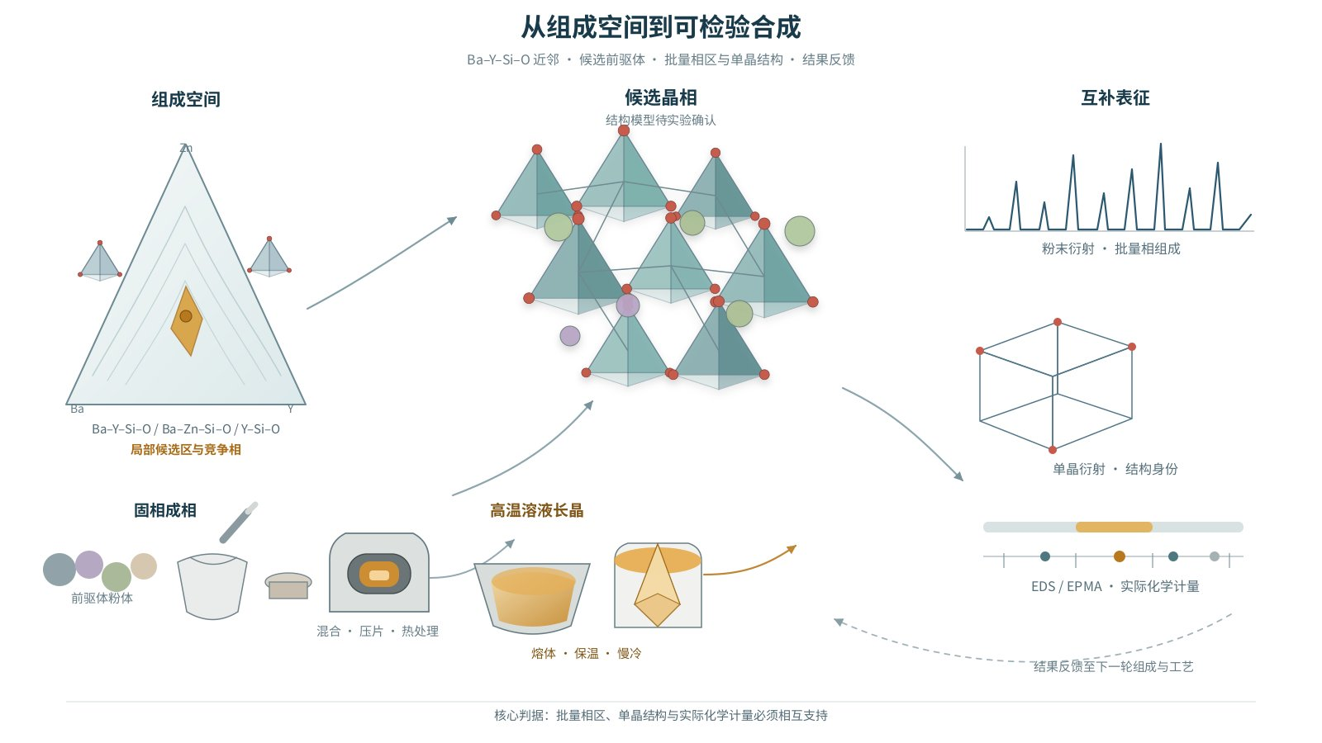
纯主题冷启动：51 篇文献全部核验、100 条结论全部可追溯
唯一输入是一行主题“Ba5Y12Zn[O(SiO4)]8 及其结构相近化合物的合成条件”；在需要人确认的节点续跑后交出 20 页综述，再按材料专家 8 条意见修订为 23 页正式稿。
51 / 51
219
3 张
0
参考文献逐条核对通过
次引用，整合率 100%
figspec 同源可编辑图
两轮对抗审稿的终审 issue 数
运行事实（全部过程留痕）
顶层编排器 5 次调用（首轮 + 4 次续跑），29 批 / 40 个子任务
63 条候选 → 51 篇入库；5 条作者名不匹配经人确认后删除
两轮对抗审稿：首轮 7 项 issue 路由返工，第二轮 0 / 0 / 0
正式报告调用前驱体预测 3 次（Zn / Mg / Co 目标）
专家反馈修订：正规论文语言、同类体系单独成节、前人结论汇总、方向落到工艺与前驱体、相图讨论、学术排版图、去除工程术语
左图：正式报告研究路线图（第三轮学术化重绘）
SAGE-Mat · GOAI 2026 AI for Research 复赛
8 / 13
Notes:
• 实际效果：纯主题冷启动，唯一输入是一行主题；先交出二十页综述，按材料专家八条意见修订为二十三页正式稿。
• 五十一篇参考文献逐条核对通过；正文二百一十九次引用；三张图由同一图源生成可编辑版本；两轮对抗审稿的终审零遗留。
• 右侧运行事实：整个过程都被记录，可以逐条回看。

Slide 9
目标相只有一篇直接报道；组成坐标比单一温度更能解释成相
系统给出的不是配方，而是文献证据限定的可迁移范围与四类可检验的实验方向。
既有文献能够确认什么
四个值得探索的方向（各配工艺与前驱体）
1
公开证据只能确认“开放体系高温溶液法 + 单晶 X 射线衍射鉴定”，不足以给出经验证的目标相复现配方。
① 目标组成附近的局部相图
固相成相组成系列 + 定量 PXRD / Rietveld 相分数
2
无 Zn 谱系提供三类可比路线：MoO3 助熔（Pt 坩埚、1150 °C、2 K/h）、x:26:16 固相陶瓷（1300 / 1600 °C）、5:13:8 粉体相场筛查（1273 / 1573 K）；具体数值不得无条件迁移。
② Zn–Y–氧计量耦合
名义 / 实际化学计量对照，EDS / EPMA 与结构模型互证
3
③ 固相成相与高温溶液长晶并行
“获得单晶”不等于“建立批量相纯窗口”；局部相图是连接复现与科学发现的核心实验。
单晶确认结构模型，批量样品测定目标相比例
④ Mg / Co 类比与模型前驱体
位点 / 价态探针；Co 需联测氧分压与烧后价态
合成条件表逐字段区分“原文可支持”与“不可支持”，36 条结论带原文页码定位
模型候选（待实验验证） Zn：ZnO + Y2O3 + SiO2 + BaCO3 Mg：MgO + Y2O3 + BaCO3 + SiO2 Co：Co3O4 + Y2O3 + BaCO3 + SiO2
SAGE-Mat · GOAI 2026 AI for Research 复赛
9 / 13
Notes:
• 系统给出的不是一份配方，而是文献证据限定的可迁移范围。
• 公开证据只能确认目标相的开放体系高温溶液法和单晶衍射鉴定；无锌谱系提供三类可比路线但数值不能无条件迁移；获得单晶不等于建立批量相纯窗口。
• 因此第一步实验是局部相图；四个方向每个都配了工艺路线和模型候选前驱体，成功与失败分别意味着什么都写清楚了。

Slide 10
LLZO 主题端到端跑通：46 篇文献、10 页综述、路线与文献一致
初赛承诺的主题交出 46 篇文献、六个子主题覆盖与 10 页综述；模型首选前驱体路线与文献一致，系统把每一步都留在可追溯的质量回环里。
46
四步把关，让模型建议可审查
篇文献覆盖六个子主题，逐条核对通过
模型首选前驱体路线 ZrO2 + La2O3 + Li2CO3 与文献一致
系统始终坚持：模型生成 → 化学式规范化 → 文献复核 → 审稿
次选命名可疑也不直接采信，四步把关
多源检索 + 逐条核对，模型与文献互证
每一步可追溯，建议不被直接采信
21 · 49
个 Agent 任务 · 次工具调用，全过程留痕
10 页
A4 综述 PDF，46 篇全部整合
首选路线 ZrO2 + La2O3 + Li2CO3 与文献一致
替代材料分析 Li6PS5Cl、Li3YCl6、LATP 的模型首选路线均通过文献复核分别对应高电导冷压、高电压正极侧、低成本空气中操作三种场景。
质量把关 次选命名可疑，持续执行四步核对
SAGE-Mat · GOAI 2026 AI for Research 复赛
10 / 13
Notes:
• 文献丰富的一端：四十六篇文献覆盖六个子主题、逐条核对通过，整合成十页综述。
• 模型首选前驱体路线（氧化锆、氧化镧、碳酸锂）与文献一致；次选出现可疑命名，恰好说明模型生成 → 化学式规范化 → 文献复核 → 对抗审稿这四步把关是必要的。
• 替代材料 Li6PS5Cl、Li3YCl6、LATP 的首选路线也过了文献复核，对应三种应用场景。

Slide 11
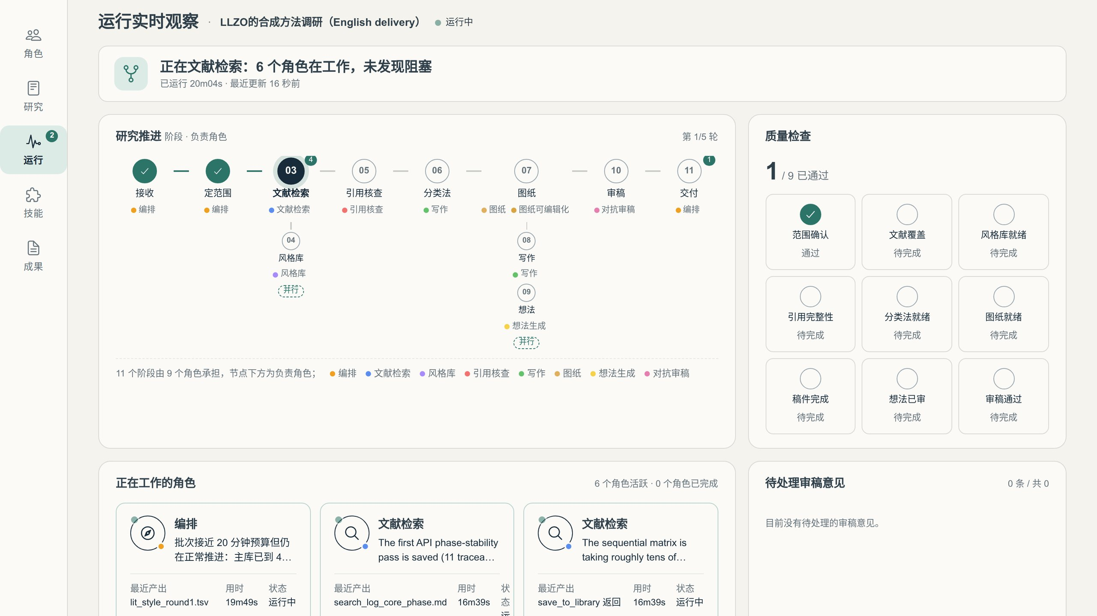
Demo：一行主题发起，实时看九个角色如何把它变成综述
演示用自研「循证台」控制台：一行主题发起研究，实时看到各角色在做什么、推进到哪个阶段、九项质量检查过了几项、审稿意见回到哪个角色返工；过程可回放。
① 发起研究
一行主题；可选私有全文库、交付语言、模型
② 角色实时
每个角色正在做的动作、最近产出与用时
③ 研究推进
11 个阶段、并行段、当前阶段与负责角色
④ 质量检查与审稿
9 项通过 / 待完成，意见带责任角色与返工
⑤ 成果与回放
综述 PDF、交付清单、可核验摘要，可回放
截图为正在运行的主题「LLZO 合成方法调研」：文献检索阶段，6 个角色并行，质量检查 1 / 9。
SAGE-Mat · GOAI 2026 AI for Research 复赛
11 / 13
Notes:
• Demo 最能说明什么：这套系统是"在跑"的，不是一张流程图。演示用自研的「循证台」控制台。
• 演示顺序：输入一行主题发起 → 看到编排器定范围、派出文献检索和风格库两路并行 → 每个角色卡上是它正在做的动作、最近产出、用时 → 研究推进条显示当前阶段与负责角色 → 九项质量检查逐项亮起 → 审稿意见出现时标明责任角色和返工阶段 → 完成后打开综述 PDF、交付清单和可核验摘要；历史运行可以回放。
• 截图是答辩前正在运行的 LLZO 主题：文献检索阶段、六个角色并行。所有数据来自各角色的事件流、共享进度记录和工具调用审计，控制台只读不干预。

Slide 12
相比通用文献综述 Agent 的四点不同，且全部开源可复现
通用 Deep Research 工具给出一段带引用的总结；SAGE-Mat 面向合成实验方案做特化，并把「做完了」交给程序判定，每一步留痕、可回放、失败可迭代。
1 引用零信任，而非生成式引用
2 前驱体由训练好的模型预测
只引用检索到且逐条核对过的文献（存在·题录·作者顺序）；查无此文直接删除并换证据。正式案例 51 / 51 通过。
接入两阶段前驱体预测模型 RECIPE（NeurIPS 2026 投稿）；温度 / 气氛从近邻体系按证据等级类比，并标出不可迁移边界。
3 完成由程序判定，而非模型自报
4 全流程开源，可一键复现
九项质量检查、写稿与审稿分离、审稿意见按角色返工；失败与返工都记入共享进度记录，成为下一轮的证据。
Codex CLI 宿主 + 4 个自研 MCP 服务 + 控制台，MIT 开源；一键安装、冒烟 1–2 分钟、同一主题重跑，关卡全过才算复现
边界 目标相仅 1 篇直接报道；大模型步骤不可逐字复现，以关卡全部通过为复现判据。同一系统对三个新主题各冷启动一次（LLZO 16 页 · BaZn2Si2O7 4 页 · Ba–Y–Zn–Si–O 相图 35 页），随包提交。
SAGE-Mat · GOAI 2026 AI for Research 复赛
12 / 13
Notes:
• 相比其他方案的特点：通用 Deep Research 类工具给出一段带引用的总结；我们做了四点不同。
• 一，引用零信任：只引检索到且逐条核对过的文献，查无此文直接删，正式案例 51/51。
• 二，前驱体由训练好的模型预测，条件从近邻体系按证据等级类比并标出不可迁移边界，而不是纯文本推理。
• 三，完成由程序判定：九项检查、写稿审稿分离、意见按角色返工；失败与返工记入进度记录，成为下一轮的证据。
• 四，全流程开源可复现：Codex 宿主 + 四个自研 MCP + 控制台，MIT；一键安装、冒烟一两分钟、同一主题可重跑。
• 诚实边界：目标相只有一篇直接报道；大模型步骤不能逐字复现，以关卡全部通过为判据；三个新主题的冷启动随包提交。

Slide 13
面向自动化实验室：方案可执行、结果可回写、从失败中迭代
这套系统真正改变的，是把“该不该相信这条结论”
变成一个可以点开 DOI 与原文段落回答的问题
文献稀缺（BYZSO）与文献丰富（LLZO）两种情形下，都产出了可逐条核对的结论与可检验的实验方案
对材料研究者
对自动化实验室
对新化合物与稀缺体系
一次运行替代数周文献梳理
51 篇文献逐条核对，28 条合成条件逐字段比较，同类体系单独成节
每条结论可点开 DOI 与原文段落，“该不该信”变成可回答的问题
前人结论汇总 + 相图讨论，直接进入课题设计而非再读一遍文献
交付可执行的方案，而非一段总结
方案 = 前驱体 + 条件 + 表征 + 失败判据，全部是结构化、可调度的对象
成功与失败的实验都回写为证据，Agent 据此迭代出下一轮更优方案
需要人确认的节点保留在回路中，自动化而不失可信
从近邻体系推断可迁移的边界
只有 1 篇直接报道的目标相，也得到4 个实验方向与 7 种化合物的前驱体候选
明确哪些近邻条件不可迁移，避免重复已知的失败实验
先做局部相图再做单一配方，把探索预算花在最有发现价值处
下一步 接入实验平台的结果回写 · 对四个方向开展合成实验 · 扩展温度 / 气氛条件预测 MIT 开源 asimfish/goai_research
SAGE-Mat · GOAI 2026 AI for Research 复赛
13 / 13
Notes:
• 收尾回到定位：面向自动化实验室——方案可执行、结果可回写、从失败中迭代。
• 这套系统真正改变的，是把"该不该相信这条结论"变成一个可以点开 DOI 与原文段落回答的问题。
• 对研究者：一次运行替代数周文献梳理；对自动化实验室：交付结构化、可调度的方案，成功与失败的实验都回写为证据、Agent 据此迭代；对稀缺体系：只有一篇直接报道也能给出方向与前驱体候选，并明确哪些近邻条件不可迁移。
• 下一步：接入实验平台的结果回写，对四个方向开展合成实验，扩展温度 / 气氛条件预测。仓库 MIT 开源。

